Slide 1
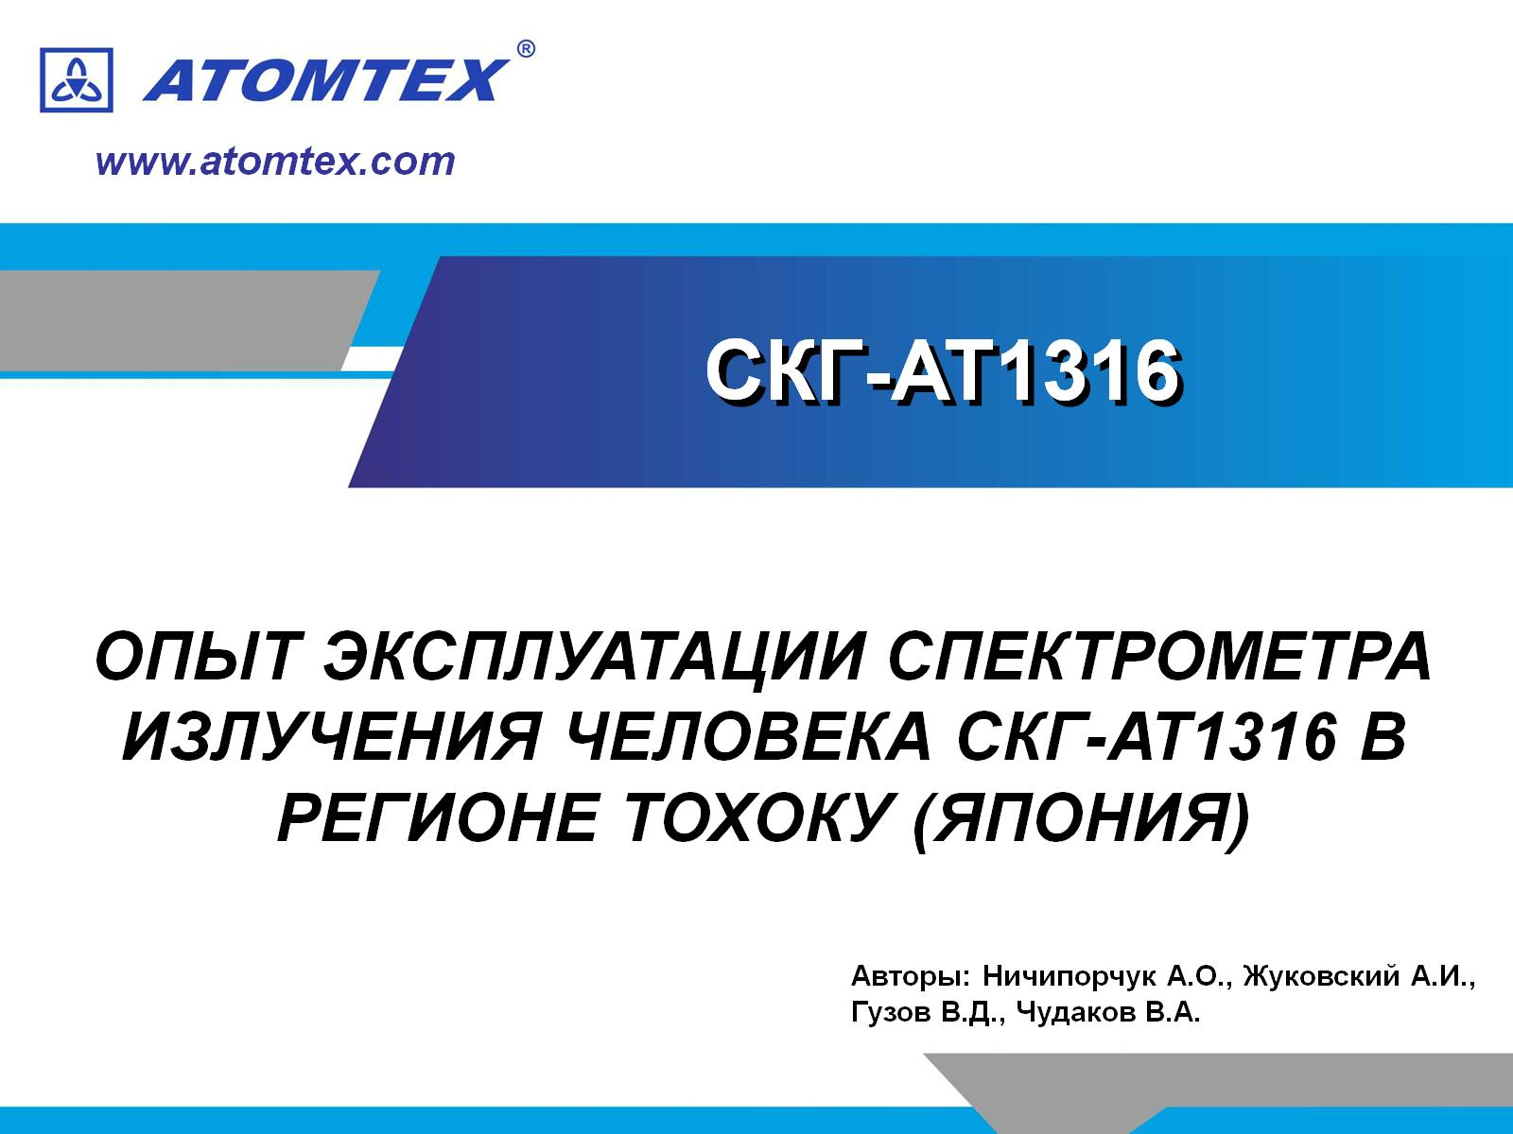
МКС-АТ6101ДР
Контроль радиоактивного загрязнения почв методом «in situ» с учётом глубины залегания радионуклидов с использованием многофункционального гамма-спектрометра МКС-АТ6101ДР
Авторы: Жуковский А.И., Ничипорчук А.О., Толкачёв А.Н., Кутень С.А.,
Хрущинский А.А., Гузов В.Д., Кожемякин В.А., Чудаков В.А.

Slide 2
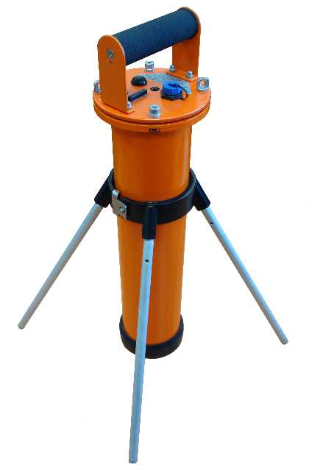
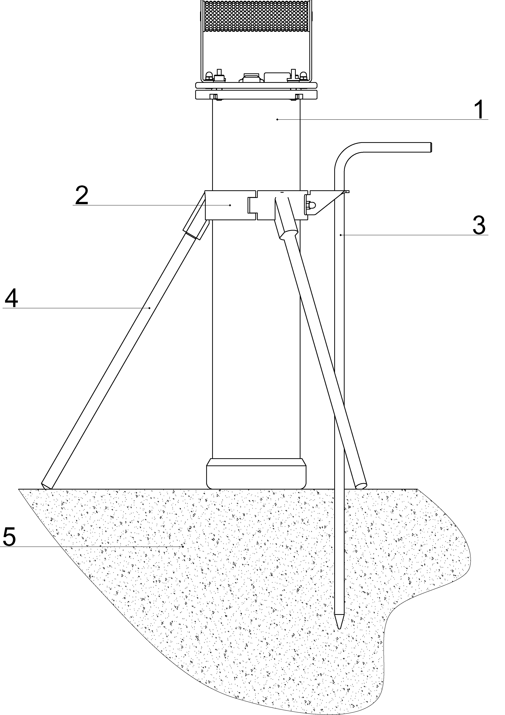
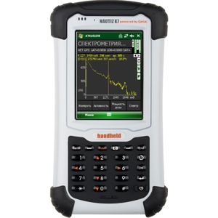
ГАММА-СПЕКТРОМЕТР МКС-АТ6101ДР
Общий вид прибора с портативным компьютером
Схема размещения опорного устройства на корпусе УД:
1 – УД;
2 – основание;
3 – штырь;
4 – ножка;
5 – почва.

Slide 3
ГАММА-СПЕКТРОМЕТР МКС-АТ6101ДР
Назначение:
Измерение энергетического распределения гамма-излучения, мощности амбиентного эквивалента дозы гамма-излучения;
идентификация радионуклидов ¹³⁴Cs, ¹³⁷Cs, ¹³¹I, ⁴⁰К, ²²⁶Ra, ²³²Th;
определения содержания естественных радионуклидов ⁴⁰К, ²²⁶Ra, ²³²Th в месте естественного залегания;
измерения поверхностной активности техногенных радионуклидов ¹³⁴Cs, ¹³⁷Cs в почвах, грунтах без отбора проб;
измерения удельной активности радионуклидов ¹³⁷Cs и ¹³⁴Cs в воде, продуктах питания, продукции агропромышленного комплекса и лесного хозяйства без предварительного отбора проб.
Диапазон измерений удельной активности
Радионуклид | Диапазон измеряемой величины, Бк/кг
¹³⁷Cs, ¹³⁴Cs | От 50 до 10⁵
⁴⁰K, ²²⁶Ra, ²³²Th | От 50 до 10⁴

Slide 4
ГАММА-СПЕКТРОМЕТР МКС-АТ6101ДР
Технические характеристики спектрометра
Энергетический диапазон измерения | 50-3000кэВ
Число каналов | 512
Пределы допускаемой основной относительной погрешности характеристики преобразования | ±1 %
Относительное энергетическое разрешение по линии 662 кэВ ¹³⁷Cs | не более 9,5%
Эффективность регистрации в ППП для энергии гамма‑излучения 662 кэВ радионуклида ¹³⁷Cs | (5,34 ± 1,06) %.
Диапазон измерений мощности дозы гамма-излучения | 0,01-100 мкЗв/ч
Пределы допускаемой основной относительной погрешности измерения мощности дозы гамма-излучения | ±20 %.
Максимальная входная статистическая загрузка | не менее 5⋅10⁴ с⁻¹

Slide 5
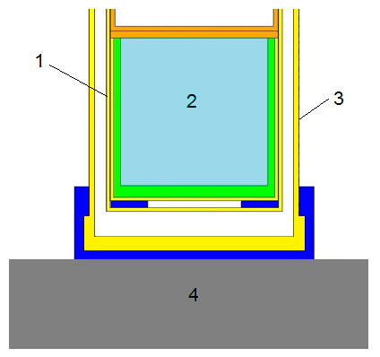
ГАММА-СПЕКТРОМЕТР МКС-АТ6101ДР
Математическое моделирование
Массовые доли элементов в почве региона Тохоку
Элемент | H | C | N | O | Na | Mg | Al
Массовая доля, % | 0.00006 | 0.0051 | 0.00021 | 0.476 | 0.0092 | 0.0052 | 0.061
Элемент | Si | P | S | K | Ca | Fe
Массовая доля, % | 0.357 | 0.00052 | 0.00011 | 0.039 | 0.0061 | 0.0405
1 – математическая модель корпуса блока детектирования; 2 – математическая модель детектора NaI(Tl); 3 – математическая модель термоударопрочного контейнера; 4 – математическая модель почвы.

Slide 6
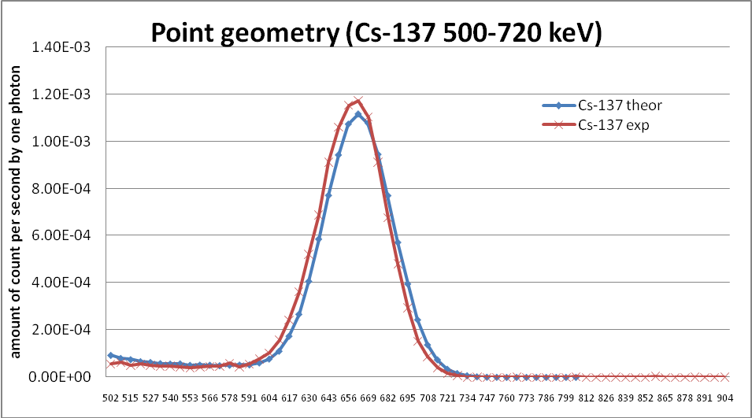
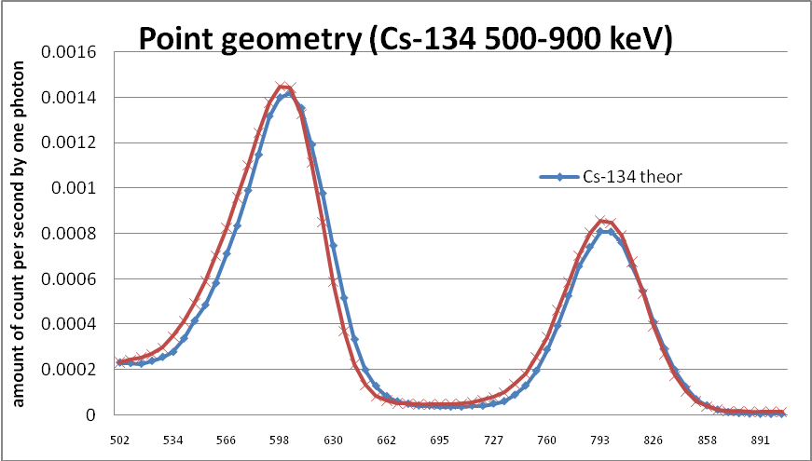
ГАММА-СПЕКТРОМЕТР МКС-АТ6101ДР
Верификация модели устройства детектирования с физическим образцом спектрометра с использованием точечных источников типа ОСГИ-3
Отклонение модели от эксперимента в приведенных окнах составило порядка 2%

Slide 7
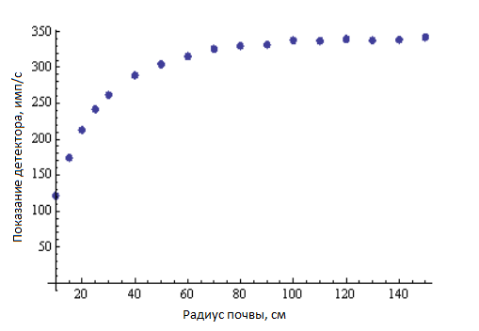
ГАММА-СПЕКТРОМЕТР МКС-АТ6101ДР
Зависимость показаний детектора от радиуса почвы:
2. Относительное отклонение β показаний детектора I_{det}(r) для заданного радиуса r почвы относительно показаний детектора I_{det}(∞):
3. Критический радиус почвы
Зависимость показаний детектора от радиуса почвы с равномерным распределением ¹³⁷Cs на глубину до 10 см

Slide 8
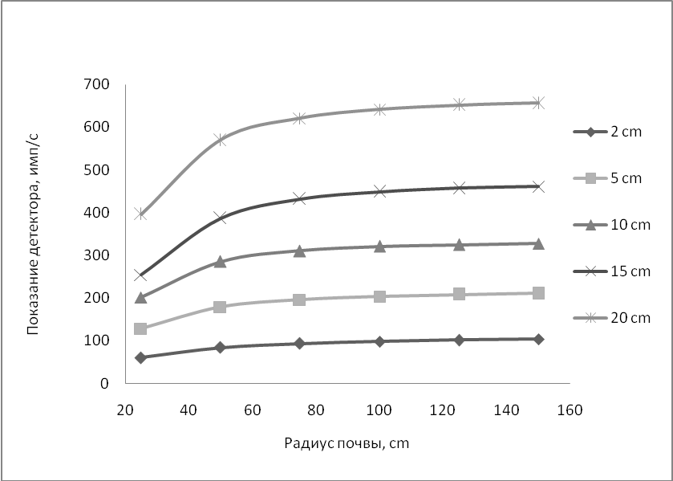
ГАММА-СПЕКТРОМЕТР МКС-АТ6101ДР
Зависимости показаний детектора от радиуса почвы с равномерным распределением ¹³⁷Cs по глубине 2 см, 5см, 10 см и 15 см и их аппроксимации кривой насыщения
 | Степень отклонения показаний, β,%
 | 3 % | 5 % | 10 % | 10 %
Глубина залегания, см | Критический радиус почвы, см
2 | 115 | 98 | 76 | 69
5 | 83 | 71 | 55 | 52
10 | 71 | 60 | 47 | 46
15 | 64 | 55 | 42 | 44
Критический радиус почвы, определяемый нерассеянными гамма-квантами

Slide 9
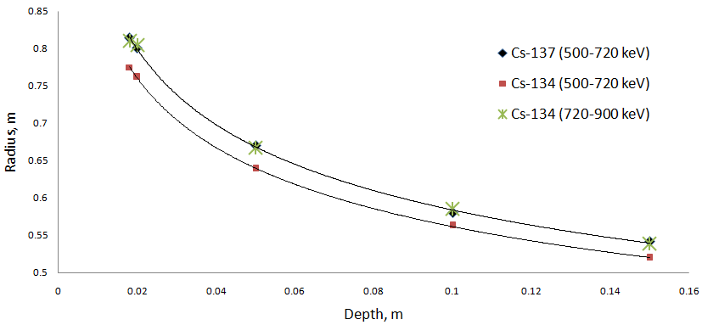
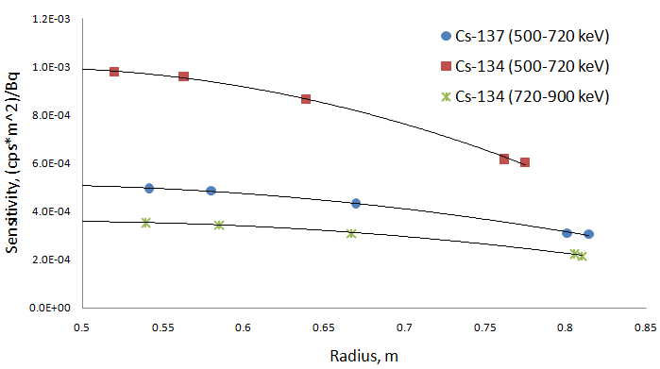
ГАММА-СПЕКТРОМЕТР МКС-АТ6101ДР
Зависимость эффективного радиуса почвы для Cs¹³⁴ и Cs¹³⁷ от глубины залегания радионуклидов
Зависимости чувствительностей спектрометра от эффективного радиуса почвы для различных энергетических диапазонов
Были получены функции отклика спектрометра для глубин залегания 2, 5, 10, 15 см Cs¹³⁴ и Cs¹³⁷

Slide 10
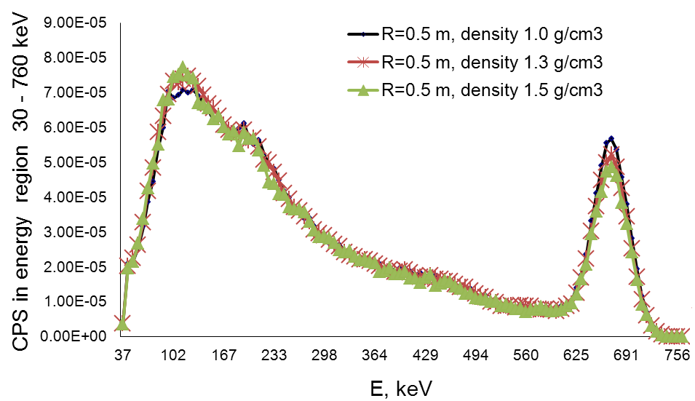
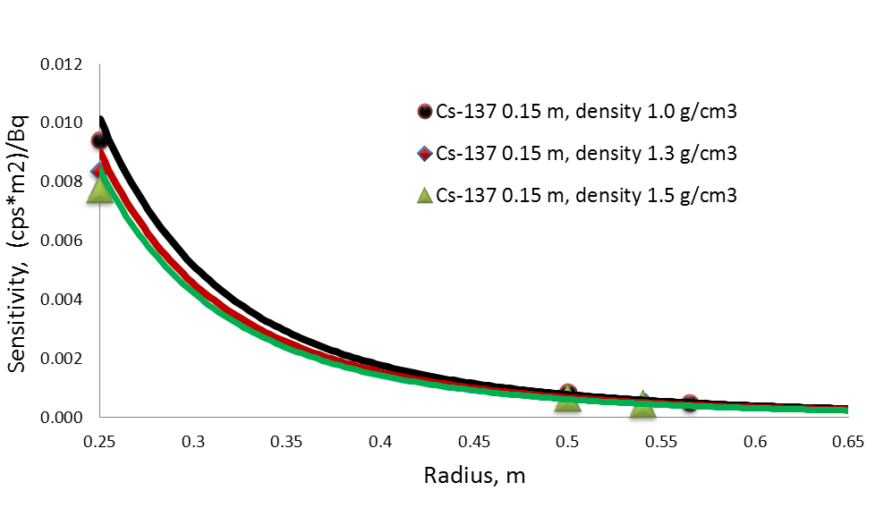
ГАММА-СПЕКТРОМЕТР МКС-АТ6101ДР
Расчетные аппаратурные спектры для математической модели почвы с радиусом R равным 0.5 м с различной плотностью
Чувствительность спектрометра к ¹³⁷Сs в зависимости от радиуса математической модели почвы
Отклонение амплитуд ППП с энергией гамма-излучения 662кэВ для математических моделей почв с плотностями 1.0 g/cm³ и 1.5 g/cm³ на уровне ±7 %
При уменьшении или увеличении плотности почвы эффективный радиус соответственно возрастает или уменьшается. Для данного случая на уровне ±5 % при равномерном распределении Cs137 в 15-ти сантиметровом слое почвы

Slide 11
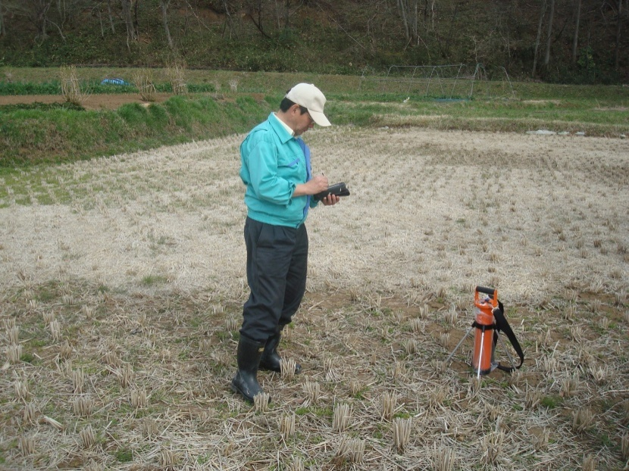
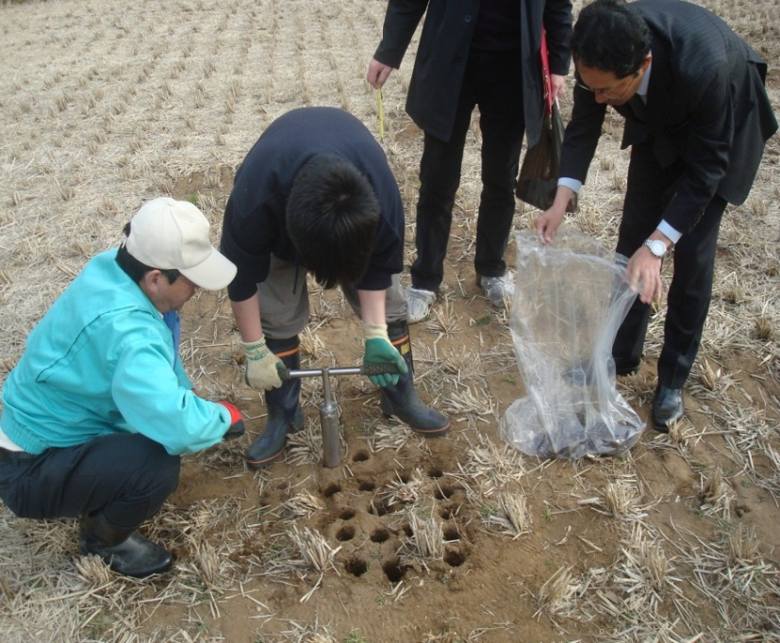
ГАММА-СПЕКТРОМЕТР МКС-АТ6101ДР
Глубинное распределение техногенных радионуклидов ¹³⁴Сs и ¹³⁷Сs в невспаханной почве

Slide 12
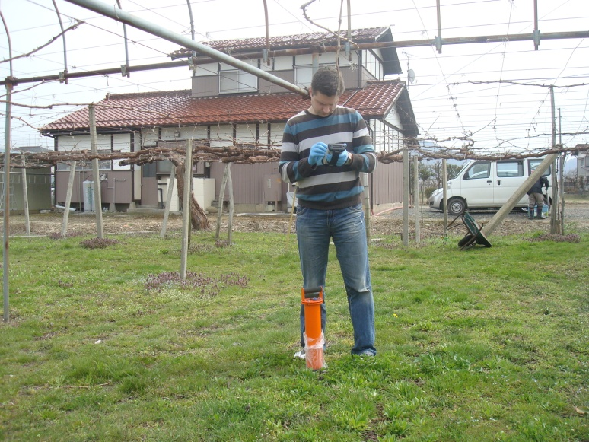
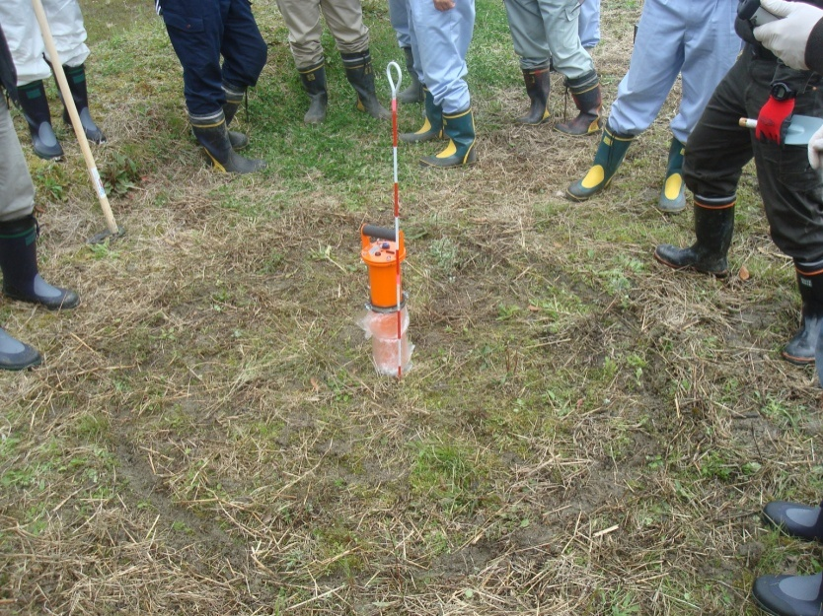
ГАММА-СПЕКТРОМЕТР МКС-АТ6101ДР
Измерения удельной активности беспробоотборным методом МКС-АТ6101ДР почвы региона Тохоку.
Глубина вспашки почвы | Номер измере-ния | Показания глубины залегания, см | Результаты измерений удельной активности спектрометром МКС-АТ6101DR в 15-ти сантиметровом слое, Бк/кг
 |  |  | Cs¹³⁷ | Cs¹³⁴
Невспахан-ная | 1 | 2 | 511±153 | 265±80
 | 2 | 2 | 517±155 | 268±81
Вспаханная на 5 см | 1 | 5,2 | 333±100 | 152±46
 | 2 | 3,6 | 334±100 | 163±49
 | 3 | 6,1 | 342±103 | 178±53
Вспаханная на 10 см | 1 | 9,6 | 269±81 | 129±39
 | 2 | 10,7 | 279±84 | 129±39
 | 3 | 10,2 | 270±81 | 121±36
Вспаханная на 15 см | 1 | 15,1 | 367±110 | 173±52
 | 2 | 18,5 | 337±103 | 127±41

Slide 13
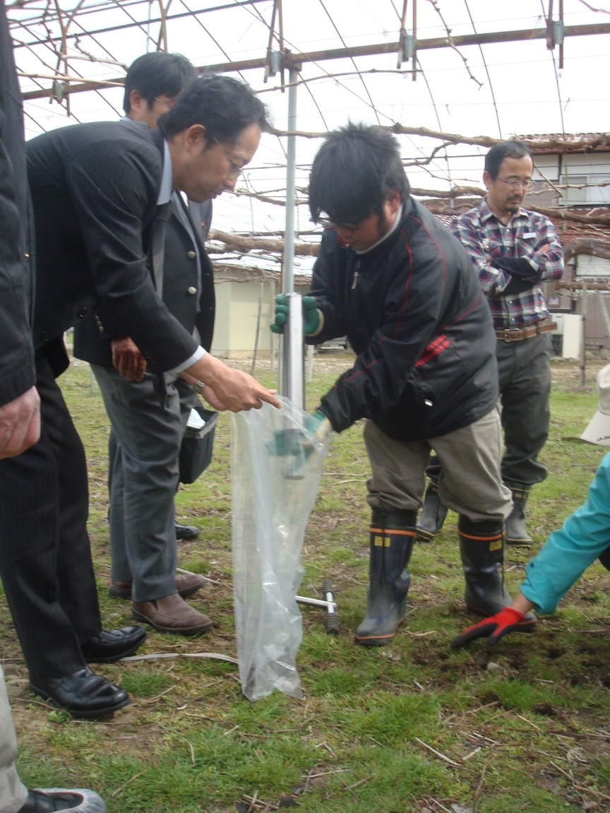
ГАММА-СПЕКТРОМЕТР МКС-АТ6101ДР
Измерения удельной активности с помощью проботбора РКГ-АТ1320C почвы региона Тохоку.
Глубина вспашки почвы | Слой, см | Результаты измерений удельной активности проб почвы радиометром АТ1320С, Бк/кг
 |  | Cs¹³⁷ | Cs¹³⁴
Невспаханная | 0-1 | 6550±1770 | 3080±830
 | 1-2 | 1620±470 | 802±233
 | 2-3 | 761±264 | 314±121
 | 3-4 | 316±121 | 163±65
 | 4-5 | 511±204 | 306±121
 | 5-10 | 154±66 | 56,9±32,7
 | 0-15 | 595±167 | 280±80
Вспаханная на 5 см | 0-5 | 707±217 | 422±127
 | 5-10 | 140±65 | 35,5±25,9
 | 0-15 | 282±94 | 158±47
Вспаханная на 10 см | 0-5 | 546±169 | 306±92
 | 5-10 | 381±133 | 203±72
 | 10-15 | 65±<65,0 | 46,7±<46,7
 | 15-20 | 47,9±<47,9 | 35,2±<35,2
 | 0-15 | 309±103 | 122±45
Вспаханная на 15 см | 0-5 | 249±94 | 139±53
 | 5-10 | 284±103 | 139±53
 | 10-15 | 219±85 | 113±46
 | 15-20 | 141±65 | 101±43
 | 0-15 | 300±100 | 164±50

Slide 14
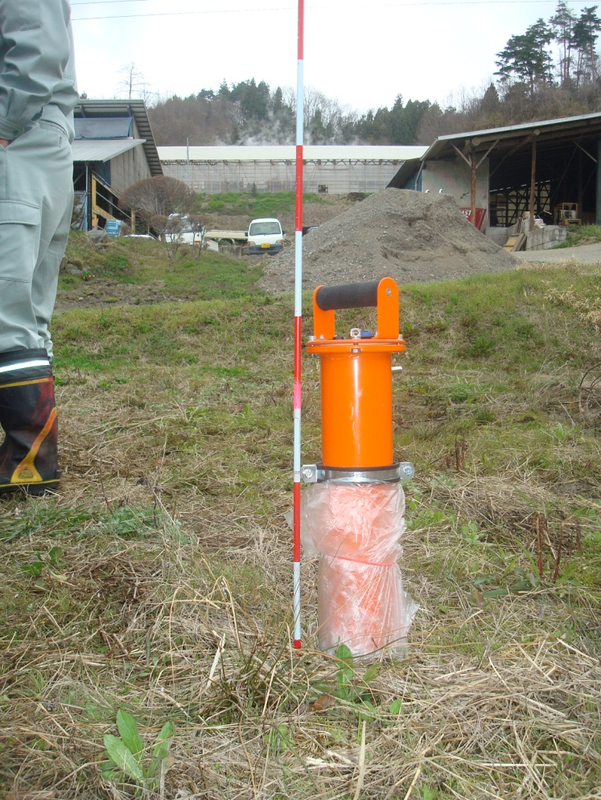
ГАММА-СПЕКТРОМЕТР МКС-АТ6101ДР
Сравнение показаний спектрометра МКС-АТ6101DR и радиометра РКГ-AT1320C
Глубина вспашки почвы | Удельная активность в 15-ти сантиметровом слое, Бк/кг |  |  |  | Отклонение по Cs¹³⁷, % | Отклонение по Cs¹³⁴, %
 | Показания радиометра АТ1320С |  | Показания спектрометра МКС-АТ6101DR
 | Cs¹³⁷ | Cs¹³⁴ | Cs¹³⁷ | Cs¹³⁴
Невспаханная | 595±167 | 280±80 | 517±155 | 268±81 | 13 | 4
Вспаханная на 5 см | 282±94 | 158±47 | 342±103 | 178±53 | 21 | 13
Вспаханная на 10 см | 309±103 | 122±45 | 279±84 | 129±39 | 10 | 6
Вспаханная на 15 см | 300±100 | 164±50 | 367±110 | 173±52 | 22 | 5
Максимальное отклонение показаний удельной активности не превышает ±25%, что указывает на высокое соответствие разработанной математической модели устройства детектирования спектрометра и почвы района города Фукусима реальным объектам

Slide 15
ГАММА-СПЕКТРОМЕТР МКС-АТ6101ДР
Результаты измерений удельной активности гамма-бета спектрометром МКC-АТ1315
Слой профиля | Удельная активность Cs¹³⁷, Бк/кг
 | Т.1 (кв.56) | Т.2 (кв.5) | Т.3 (кв.41)
Живой надпочвенный Покров + подстилка | 350 ± 75 | 990 ± 200 | 1280 ± 250
0-5 см | 730 ± 150 | 1060 ± 200 | 2160 ± 570
5-10 см | 80±20 | 290 ± 60 | 690 ± 180
10-15 см | 50±10 | 100 ± 20 | 170 ± 45
Сравнение значений поверхностной активности
Пробная площадка | МКС-АТ6101DR | МКC-АТ1315 | Глубина залегания Cs¹³⁷, см
 | Поверхностная активность Cs¹³⁷, кБк/м²
Т.1 (кв.56) | 65,1 ± 13 | 88,0± 26 | 4,5
Т.2 (кв.5) | 138 ± 28 | 139 ± 42 | 3,9
Т.3 (кв.41) | 212 ± 42 | 215± 64 | 2,9

Slide 16
ГАММА-СПЕКТРОМЕТР МКС-АТ6101ДР
Спасибо за внимание!

